Slide 1

Stav kvality ovzdušia v Košickom kraji a zlepšenie kvality ovzdušia pri zmene vykurovacích zariadení
Emília Hroncová, SHMÚ
Katarína Belohorcová, MŽP SR

Slide 2
Obsah prezentácie
1. Kritériá na hodnotenie kvality ovzdušia
2. Hodnotenie kvality ovzdušia za rok 2022 meraním
3. Hodnotenie kvality ovzdušia za rok 2023 modelovaním
4. Modelovanie opatrení pre lokálne kúreniská vo vybraných oblastiach

Slide 3
1. Kritéria na hodnotenie kvality ovzdušia

Slide 4
Kvalita ovzdušia (podľa §5 odseku 4 Zákona č. 146/2023 Z. z. o ovzduší v znení neskorších predpisov) je považovaná za dobrú, ak je úroveň znečistenia ovzdušia nižšia ako limitná hodnota alebo cieľová hodnota.
Limitné hodnoty na ochranu zdravia ľudí a kritické úrovne na ochranu vegetácie, horné a dolné medze na hodnotenie úrovne znečistenia vonkajšieho ovzdušia pre znečisťujúce látky
 | Receptor | Interval spriemerovania | Limitná hodnota* [µg.m^{–3}] |  | Medza na hodnotenie [µg.m^{–3}]
 |  |  |  |  | Horná* |  | Dolná*
SO₂ | Ľudské zdravie | 1h | 350 | (24)
SO₂ | Ľudské zdravie | 24h | 125 | (3) | 75 | (3) | 50 | (3)
SO₂ | Vegetácia | 1r, zimné obdobie | 20 | (-) | 12 | (-) | 8 | (-)
NO₂ | Ľudské zdravie | 1h | 200 | (18) | 140 | (18) | 100 | (18)
NO₂ | Ľudské zdravie | 1r | 40 | (-) | 32 | (-) | 26 | (-)
NO_{X} | Vegetácia | 1r | 30 | (-) | 24 | (-) | 19,5 | (-)
PM₁₀ | Ľudské zdravie | 24h | 50 | (35) | 35 | (35) | 25 | (35)
PM₁₀ | Ľudské zdravie | 1r | 40 | (-) | 28 | (-) | 20 | (-)
Pb | Ľudské zdravie | 1r | 0,5 | (-) | 0,35 | (-) | 0,25 | (-)
CO | Ľudské zdravie | 8h (maximálna) | 10 000 | (-) | 7 000 | (-) | 5 000 | (-)
Benzén | Ľudské zdravie | 1r | 5 | (-) | 3,5 | (-) | 2 | (-)
PM_{2,5} | Ľudské zdravie | 1r | 20** |  | 17 |  | 12
* povolený počet prekročení je uvedený v zátvorkách
** limitná hodnota pre PM_{2,5} do 1.1.2020: 25 µg.m^{–3}
limitná hodnota pre PM_{2,5} od 1.1.2020: 20µg.m^{–3}

Slide 5
Cieľové hodnoty na ochranu zdravia ľudí a na ochranu vegetácie pre As, Cd, Ni a BaP
 | Prieme­rované obdobie | Cieľová hodnota [ng.m^{–3}]
As | 1r | 6
Cd | 1r | 5
Ni | 1r | 20
BaP | 1r | 1
Cieľová hodnota na ochranu zdravia ľudí pre prízemný ozón : Najväčšia denná 8-hodinová stredná hodnota neprekročí 120 µg.m^{–3}
viac ako 25 dní za kalendárny rok v priemere troch rokov.

Slide 6
2. Hodnotenie kvality ovzdušia za rok 2022 meraním

Slide 7
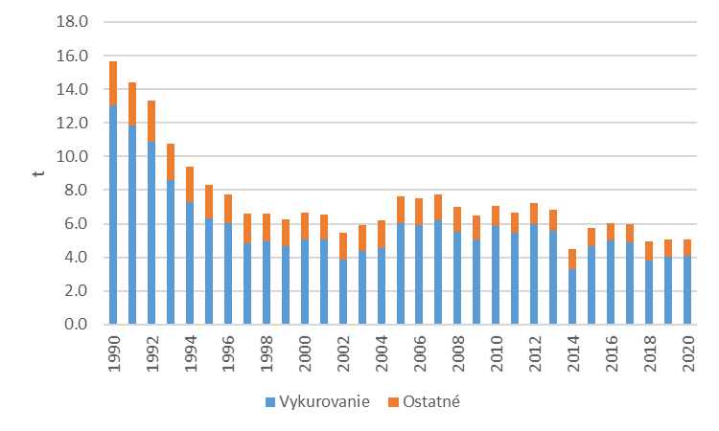
Košický kraj – najväčšie problémy z hľadiska kvality ovzdušia
Aglomerácia Košice - emisie benzo(a)pyrénu z výroby koksu, v menšej miere k nim prispieva aj vykurovanie domácností tuhým palivom
Košický kraj - emisie benzo(a)pyrénu a PM z lokálnych kúrenísk
Vývoj emisií benzo(a)pyrénu a podielu vykurovania domácností na celkových emisiách BaP v SR

Slide 8
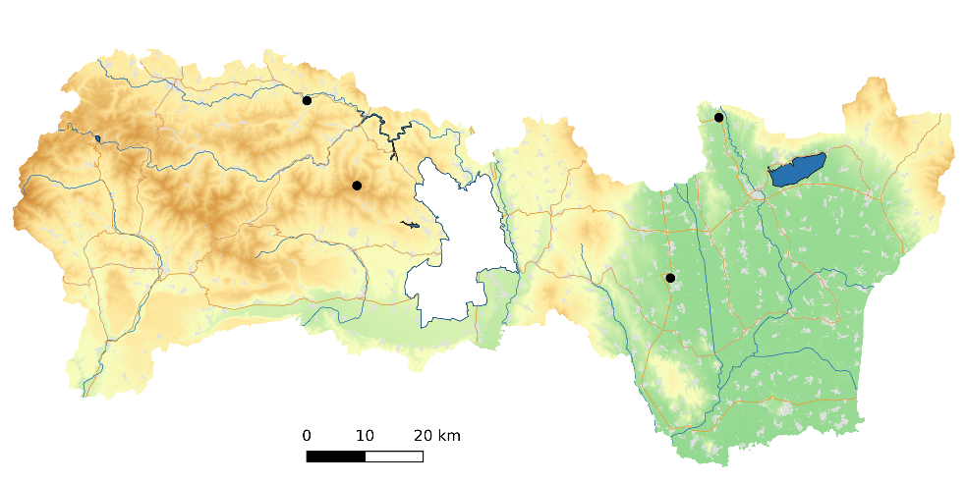
Národná monitorovacia sieť kvality ovzdušia
Košický kraj
Krompachy
Strážske
Kojšovská hoľa
Trebišov
Zóna Košický kraj (bez aglomerácie Košice) |  |  |  |  |  |  |  | Merací program
 |  |  |  |  |  |  |  | Kontinuálne |  |  |  |  |  |  |  | Manuálne
Okres | Kód EoI | Názov stanice | Typ |  | Zemepisná |  | Nadmorská výška [m] | PM₁₀ | PM_{2,5} | NO, NO₂ | SO₂ | O₃ | CO | Benzén | Hg | As, Cd, Ni, Pb | BaP
 |  |  | oblasti | stanice | dĺžka | Šírka
Gelnica | SK0042A | Kojšovská hoľa | R | B | 20°59'14" | 48°46'58" | 1232
Michalovce | SK0030A | Strážske, Mierová | U | B | 21°50'15" | 48°52'27“ | 133
Spišská Nová Ves | SK0265A | Krompachy, SNP | U | T | 20°52'26" | 48°54'56" | 372
Trebišov | SK0073A | Trebišov, T. G. Masaryka | S | B | 21°42'45" | 48°37'42" | 107
Typ oblasti: U – mestská, S - predmestská, R – vidiecka (regionálna) Typ stanice: B – pozaďová, T – dopravná, I – priemyselná |  |  |  |  |  |  | Spolu | 3 | 3 | 3 | 1 | 2 | 1 | 1 |  |  | 1

Slide 9
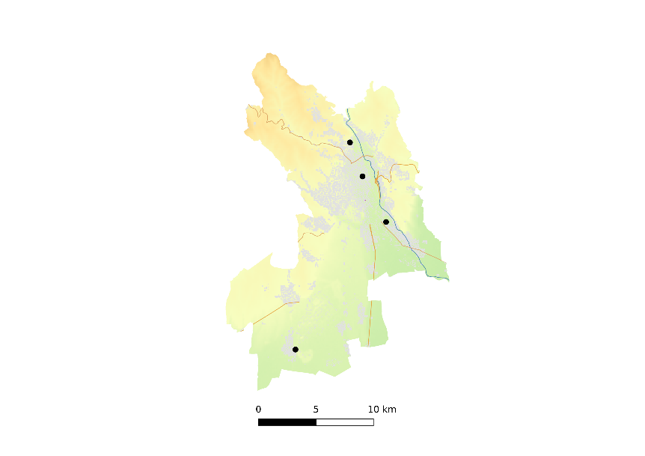
Národná monitorovacia sieť kvality ovzdušia
Aglomerácia Košice
Ďumbierska
Štefánikova
Aglomerácia Košice |  |  |  |  |  |  |  | Merací program
 |  |  |  |  |  |  |  | Kontinuálne |  |  |  |  |  |  |  | Manuálne
Okres | Kód EoI | Názov stanice | Typ |  | Zemepisná |  | Nadmorská výška [m] | PM₁₀ | PM_{2,5} | NO, NO₂ | SO₂ | O₃ | CO | Benzén | Hg | As, Cd, Ni, Pb
 |  |  | oblasti | stanice | dĺžka | Šírka
Košice I | SK0264A | Košice, Amurská | U | B | 21°17'08" | 48°41'25" | 201
Košice I | SK0267A | Košice, Štefánikova | U | T | 21°15'32" | 48°43'35" | 209
Košice I | SK0016A | Košice, Ďumbierska | S | B | 21°14'42" | 48°45'12" | 240
Košice okolie | SK0018A | Veľká Ida, Letná | S | I | 21°10'31" | 48°35'32" | 209
Typ oblasti: U – mestská, S - predmestská, R – vidiecka (regionálna) Typ stanice: B – pozaďová, T – dopravná, I – priemyselná |  |  |  |  |  |  | Spolu | 3 | 3 | 1 | 1 | 1 | 2 | 1 |  | 1
Amurská
Veľká Ida

Slide 10
PM_{2,5}
Výsledky meraní - rok 2022
Počty prekročení pre PM₁₀
PM10
Aglomerácia Košice
Prekročenia limitnej hodnoty na ochranu ľudského zdravia 50 µg·m^{–3} pre 24 hodinové koncentrácie sa vyskytli na AMS:
Veľká Ida, Letná - 68 prekročení
Limitná ročná hodnota 40 µg·m^{–3} nebola prekročená na žiadnej stanici.
Košický kraj
V roku 2022 bola prekročená limitná hodnota 20 µg·m^{–3} na AMS:
Veľká Ida, Letná – 22 µg·m^{–3}

Slide 11
Priemerné mesačné koncentrácie PM₁₀ a PM_{2,5}
Aglomerácia Košice
Košický kraj
T PM₁₀ a T PM_{2,5} – priemerná mesačná koncentrácia PM₁₀ a PM_{2,5} na dopravnej stanici: Košice, Štefánikova;
U B PM₁₀ a U B PM_{2,5} – priemerná mesačná koncentrácia PM₁₀ a PM_{2,5} na mestskej pozaďovej stanici: Košice, Amurská;
I PM₁₀ a I PM_{2,5} – priemer mesačných koncentrácií PM₁₀ a PM_{2,5} na priemyselnej stanici: Veľká Ida, Letná
T PM₁₀ a T PM_{2,5} – priemerná mesačná koncentrácia PM₁₀ a PM_{2,5} na dopravnej stanici v Krompachoch;
U/S B PM₁₀ a U/S B PM_{2,5} – priemer mesačných koncentrácií PM₁₀ a PM_{2,5} na mestských/predmestských pozaďových staniciach Strážske a Trebišov;
R B PM₁₀ a R B PM_{2,5} – priemer mesačných koncentrácií PM₁₀ a PM_{2,5} na regionálnej pozaďovej stanici Kojšova hoľa;

Slide 12
Benzo(a)pyrén
Najvýznamnejším zdrojom emisií BaP je vykurovanie domácností tuhým pa­livom, ďalej cestná doprava; z veľkých zdrojov znečisťovania je významná výroba koksu.
Veľká Ida
Maximálna nameraná koncentrácia 62 ng·m^{–3} bola nameraná v decembri 2022, v roku 2021 maximálna koncentrácia prekročila 40 ng·m^{–3}
Krompachy
Maximálna nameraná koncentrácia 15,7 ng·m^{–3} bola nameraná v decembri 2022.
Výsledky meraní
 | 2018 | 2019 | 2020 | 2021 | 2022
Cieľová hodnota [ng·m^{–3}] | 1,0 | 1,0 | 1,0 | 1,0 | 1,0
Veľká Ida, Letná | 5,8 | 4,5 | 4,6 | 6,1 | 5,4
Krompachy |  | 2,7 | 2,1 | 2,2 | 2,2
Priemerné mesačné koncentrácie BaP – porovnanie lokalít s rôznym charakterom znečistenia
Priemerné mesačné koncentrácie BaP v Košickom kraji

Slide 13
NO₂
Priemerné mesačné koncentrácie NO₂
Hlavným zdrojom emisií NO₂ je cestná doprava
V roku 2022 nebola prekročená ročná limitná hodnota 40 µg·m^{–3} pre NO₂ na žiadnej monitorovacej stanici. Takisto neprišlo k prekročeniu limitnej hodnoty na ochranu ľudského zdravia pre hodinové koncen­trá­cie tejto znečisťujúcej látky. V roku 2022 nenastal ani prípad prekročenia výstraž­ného prahu pre NO₂.
Priemerné ročné hodnoty pre dopravné stanice:
Košice, Štefánikova - 22 μg⋅m^{–3}
Krompachy - 13 μg⋅m^{–3}
Priemerné ročné hodnoty pre pozaďové stanice:
Trebišov - 11 μg⋅m^{–3}
Kojšovská hoľa - 3 μg⋅m^{–3}
Notes:
V zóne KE kraj je hlavným zdrojom emisií Nox cestná doprava, v aglomerácii Košice priemysel a energetika

Slide 14
Ozón
prenos zo stra­tosféry a cezhraničný prenos (vyššie hodnoty namerané na Kojšovskej holi)
cestná doprava vo väčších mestách je zdrojom prekurzorov ozónu, oxidy dusíka však spôsobujú aj titráciu ozónu (chemická reakcia ozónu s oxidmi dusíka, pri ktorej sa ozón rozkladá)
sezónnosť koncentrácií troposférického ozónu - výrazné maximum v letnom období
Priemerné mesačné koncentrácie O₃
Denný chod koncentrácie O₃ v júli 2022

Slide 15
Predbežné zhodnotenie roku 2023
PM₁₀
V roku 2023 neprišlo na žiadnej monito­rovacej stanici k prekročeniu limitnej hodnoty 40 µg.m^{–3} pre priemernú ročnú koncentráciu PM₁₀.
Prekročenie limitnej hodnoty na ochranu ľudského zdravia pre 24 hodinové koncentrácie:
Veľká Ida, Letná – 36 prekročení
PM_{2,5}
Limitná hodnota 20 µg.m^{–3} pre priemernú ročnú koncentráciu PM_{2,5} nebola prekročená.
Hodnota na AMS Veľká Ida, Letná dosiahla limitnú hodnotu 20 µg.m^{–3}.
Benzo(a)pyrén
Limitné hodnoty pre SO₂, NO₂, CO, benzén a Pb neboli prekročené.
Cieľové hodnoty pre ozón, As, Cd a Ni neboli prekročené.
 | 2018 | 2019 | 2020 | 2021 | 2022 | 2023
Cieľová hodnota [ng·m^{–3}] | 1,0 | 1,0 | 1,0 | 1,0 | 1,0 | 1,0
Veľká Ida, Letná | 5,8 | 4,5 | 4,6 | 6,1 | 5,4 | 4,9
Krompachy |  | 2,7 | 2,1 | 2,2 | 2,2 | 2,1
Detaily: https://www.shmu.sk/sk/?page=2815
Notes:
Hodnotenie je zatiaľ predbežné, uzavreté bude po doplnení všetkých nameraných hodnôt do databázy.

Slide 16
3. Hodnotenie kvality ovzdušia za rok 2023 modelovaním

Slide 17
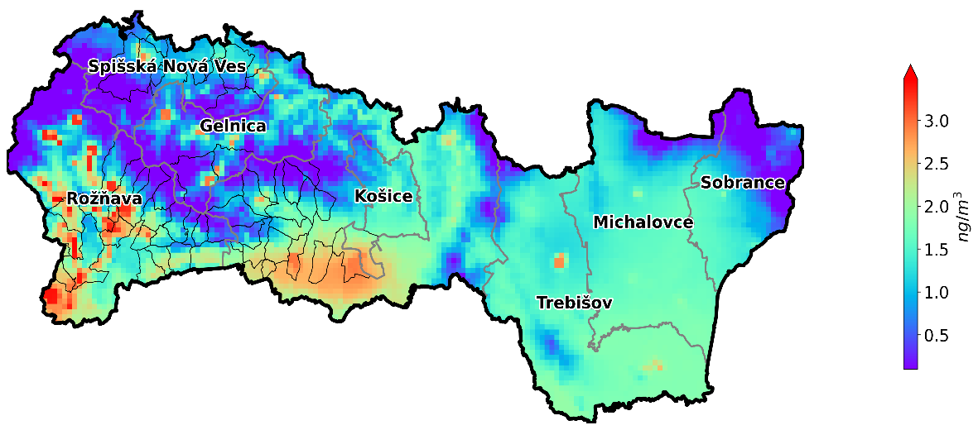
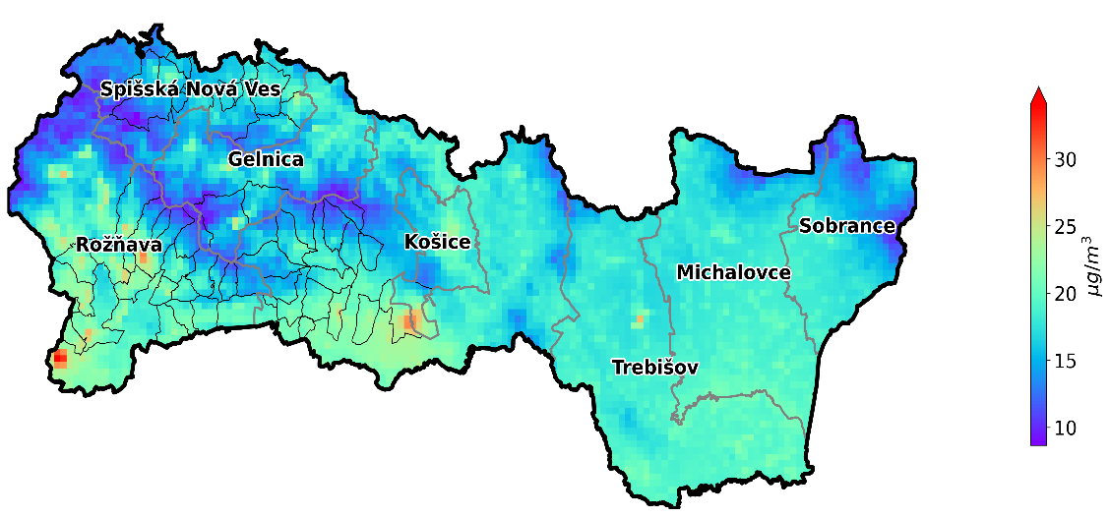
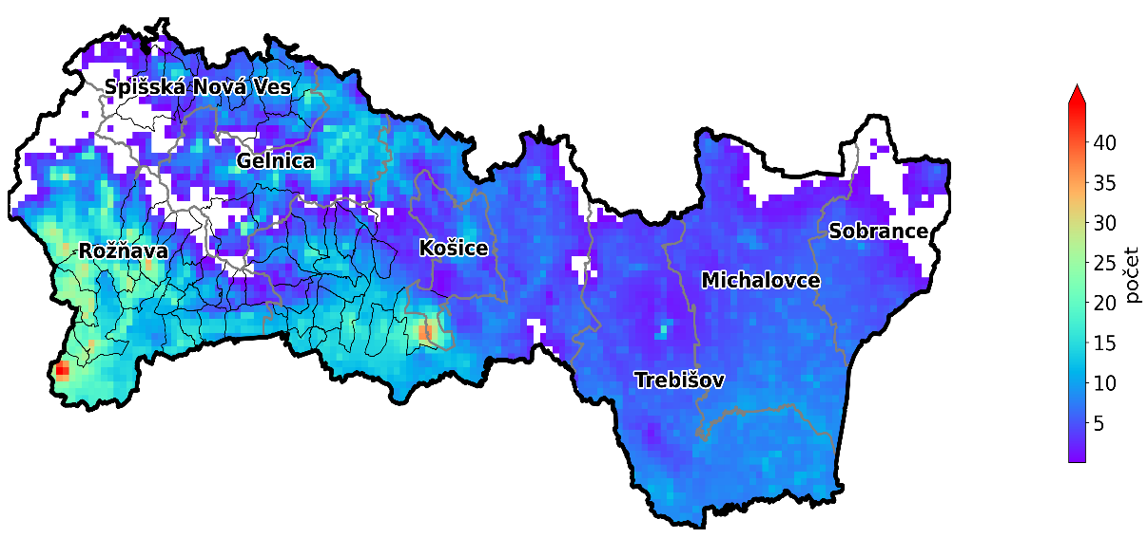
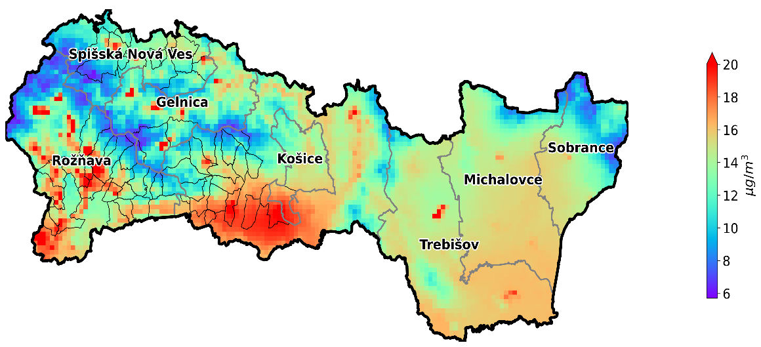
Regionálny model RIO, IDW-R
Priemerné ročné koncentrácie
BaP
PM₁₀
Počet prekročení priemernej dennej koncentrácie 50 µg·m^{–3} PM₁₀ nad 35
PM_{2,5}
Notes:
Mapy sú výsledkom interpolačného modelu RIO, následne spracované technikou IDW-R (inverse distance weighting - regression).
Vstupom pre model RIO sú namerané koncentrácie znečisťujúcich látok a rôzne pomocné polia, ako je nadmorská výška, vyuźitie krajiny, meteorologické parametre, atď. Presnosť máp preto závisí od hustoty monitorovacej siete na danej lokalite, resp. lokalitách daného typu. Priestorové rozlíšenie je 1 x 1 km.

Slide 18
4. Modelovanie opatrení pre lokálne kúreniská vo vybraných oblastiach

Slide 19
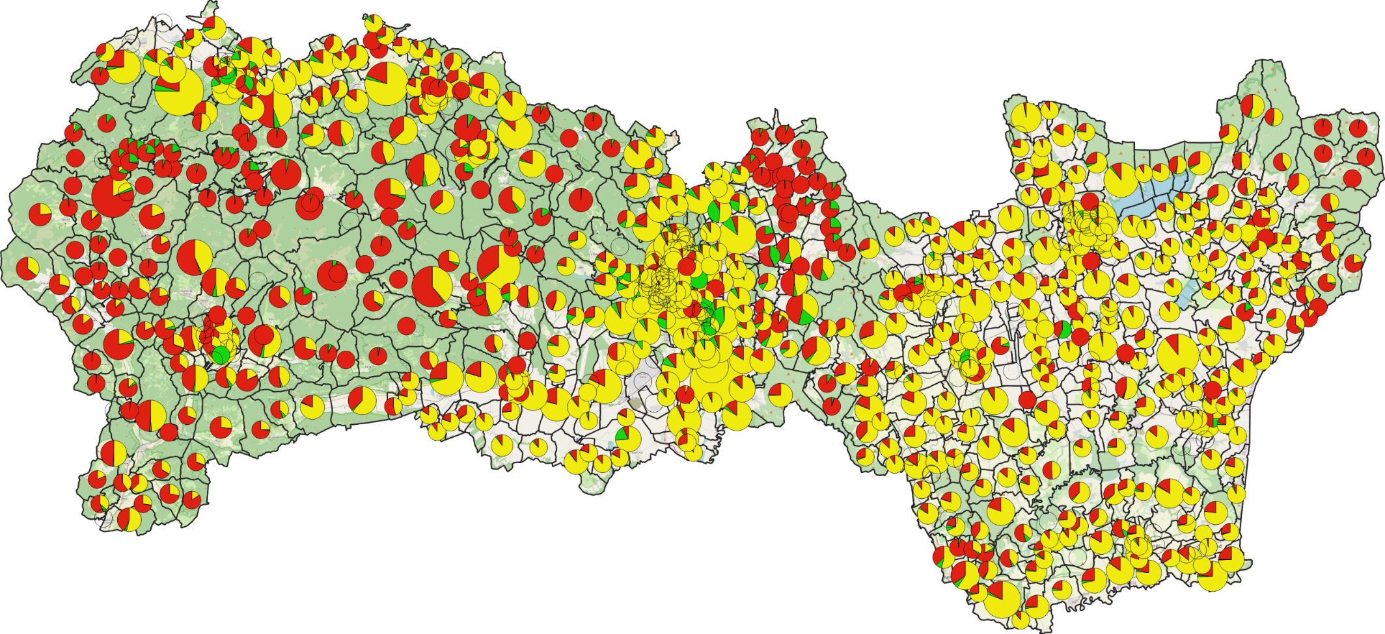
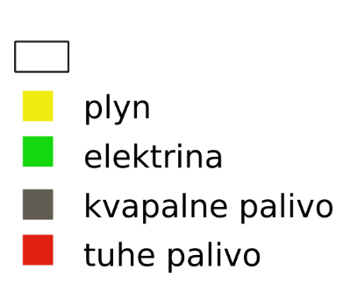
Podiel rodinných domov používajúcich jednotlivé druhy paliva na vykurovanie
(Sčítanie obyvateľov, domov a bytov 2021)
Notes:
V západnej časti, na severe Košickej kotliny a na krajnom severovýchode prevládajú tuhé palivá, v Košiciach a okolí a vo východnej časti sa vo veľkej miere využíva na vykurovanie plyn. V súčte za celú oblasť v r. 2021 však prevažovalo vykurovanie plynom (na základe údajov z SODB 2021).

Slide 20
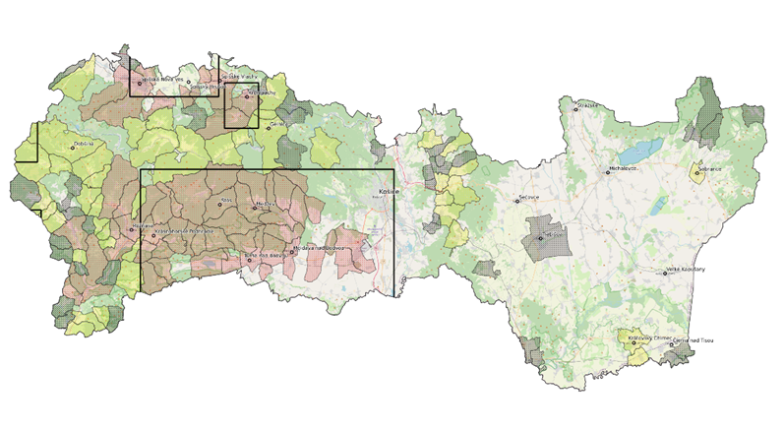
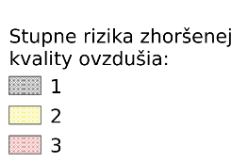
Oblasti modelované modelmi s vysokým rozlíšením (rok 2021)
Domény zahrnuté do modelovania s vysokým priestorovým rozlíšením:
Košice
Krompachy
Spiš
Notes:
Oblasti boli vybraté na základe priestorového rozloženia obcí s relatívne vysokým počtom domov na tuhé palivo. Na modelovanie sme použili modely s vysokým rozlíšením. Model CALPUFF bol použitý na modelovanie bodových zdrojov a lokálnych kúrenísk, model ATMOSTREET bol použitý na modelovanie cestnej dopravy.

Slide 21
Modelovanie opatrení pre lokálne kúreniská
Modeluje sa referenčný stav a scenáre.
Referenčný stav (stav, ako poznáme teraz) – mokré drevo: suché drevo = 45% a 55%
scenár ("realistický") - výmena polovice odhorievacích a prehorievacích kotlov za splyňovacie, pri zachovaní podielu použitých palív. Tento scenár navyše počíta s tým, že všetko palivové drevo bude suché
scenár ("ideálny") - výmena všetkých prehorievacích a odhorievacích kotlov za automatické a náhrada všetkých tuhých palív za suché drevo (resp. drevné pelety)
Obmedzenia
Nemáme reálne priestorové rozdelenie palív ani kotlíkov – veľmi vítaná je spolupráca s obcami
Neistoty modelovania CALPUFFom (podhodnotenie, výber meteorológie)
Scenáre sme si zatiaľ „navrhli sami“

Slide 22
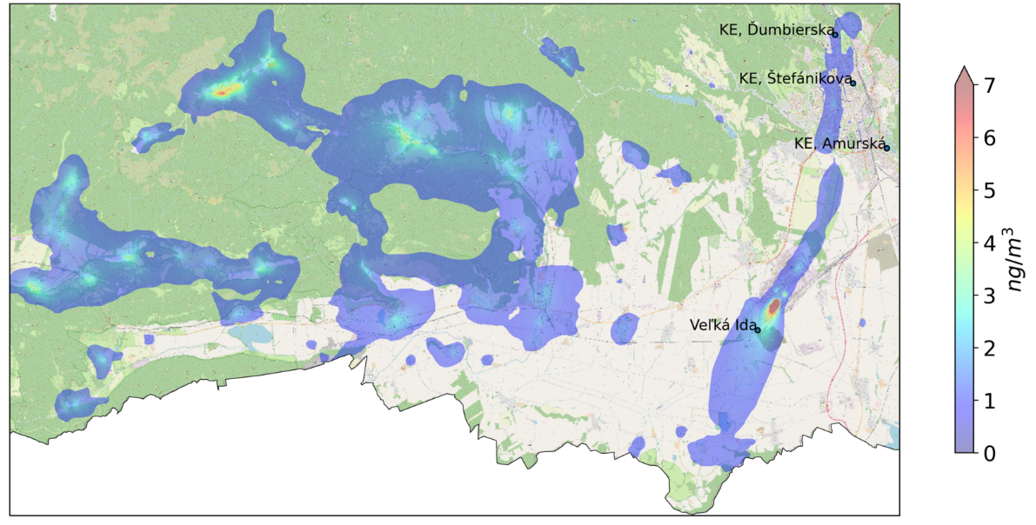
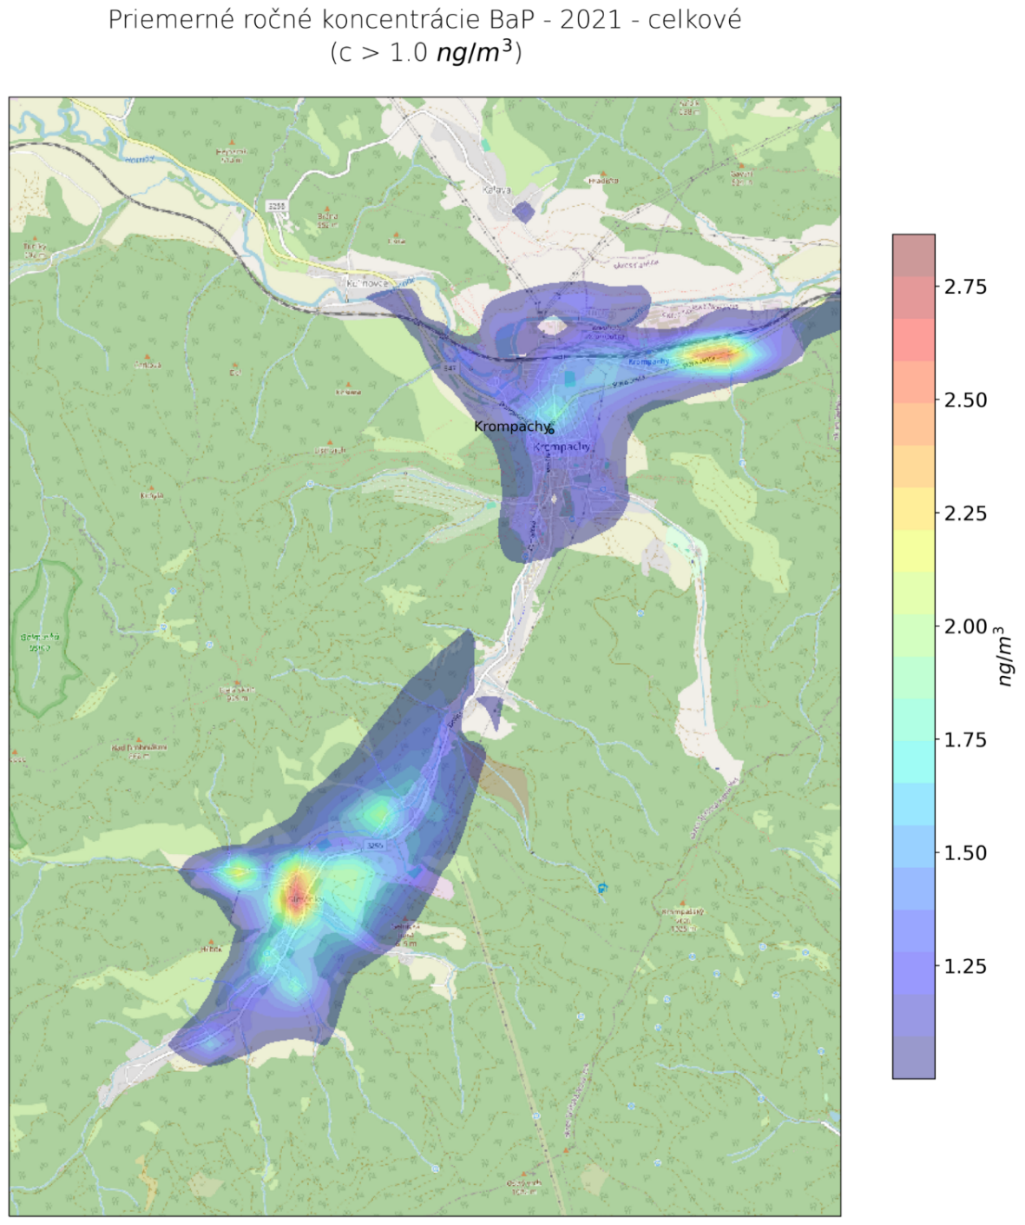
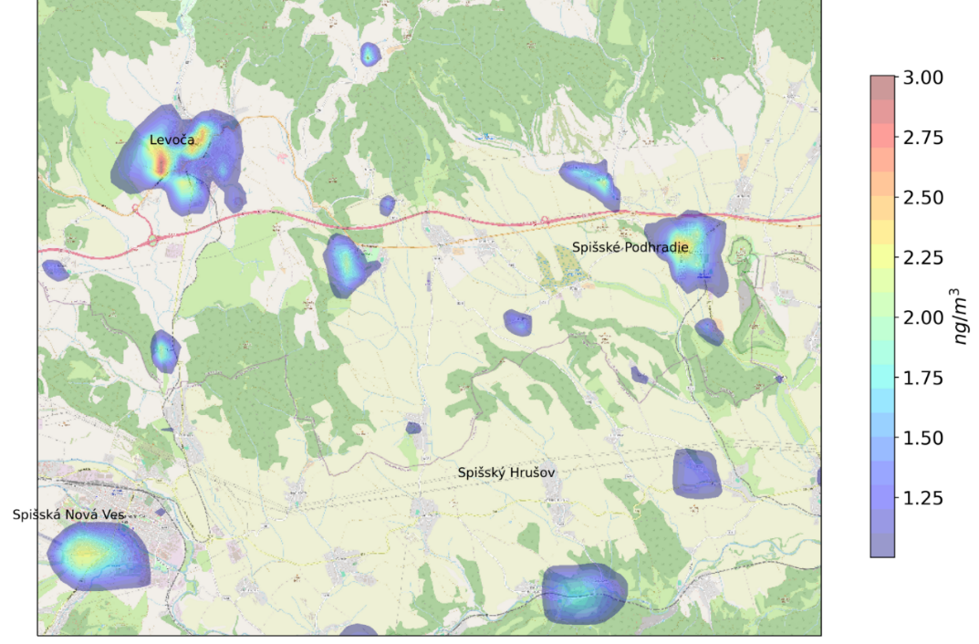
Priemerné ročné koncentrácie BaP väčšie ako cieľová hodnota 1ng.m⁻³
(referenčný senár)

Slide 23
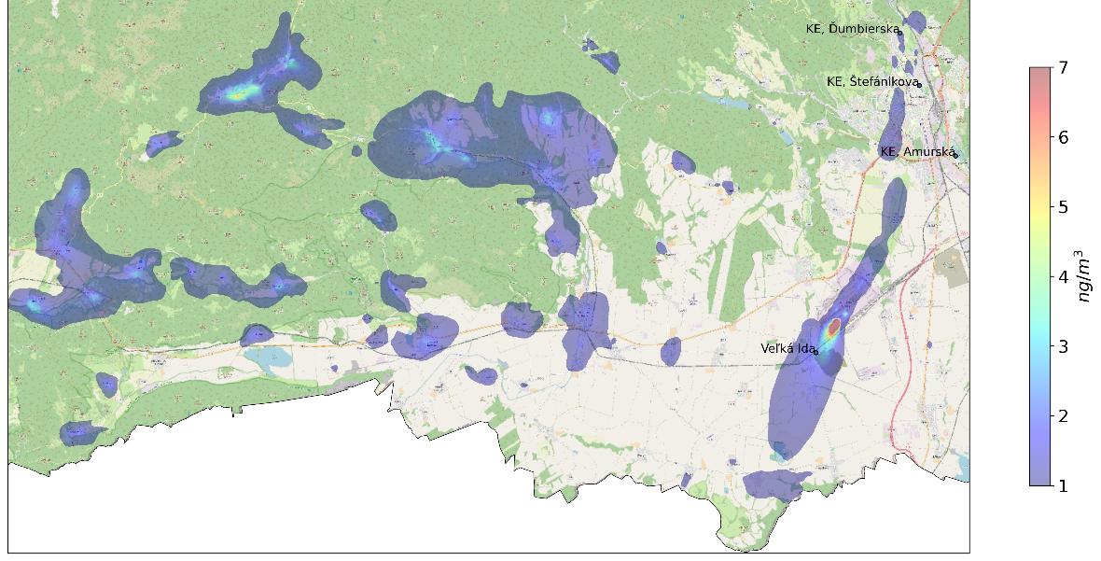
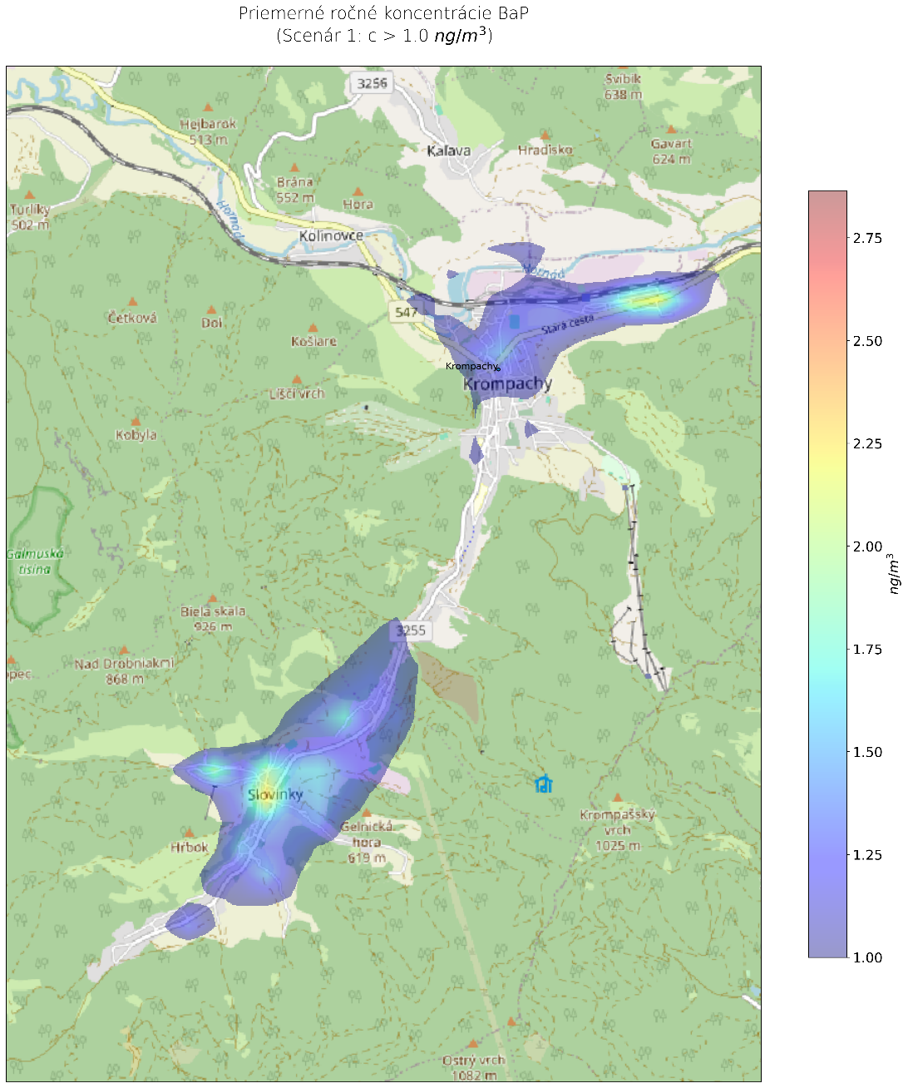
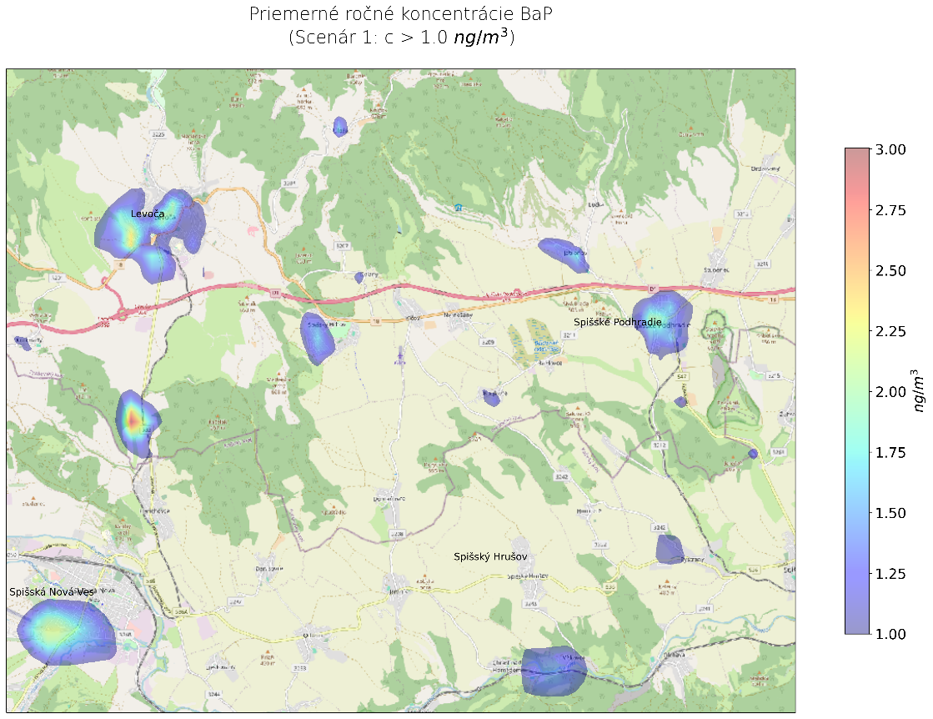
Priemerné ročné koncentrácie BaP väčšie ako cieľová hodnota 1ng.m⁻³
(scenár č.1 – výmena polovice vysokoemisných kotlov, nahradenia paliva)

Slide 24
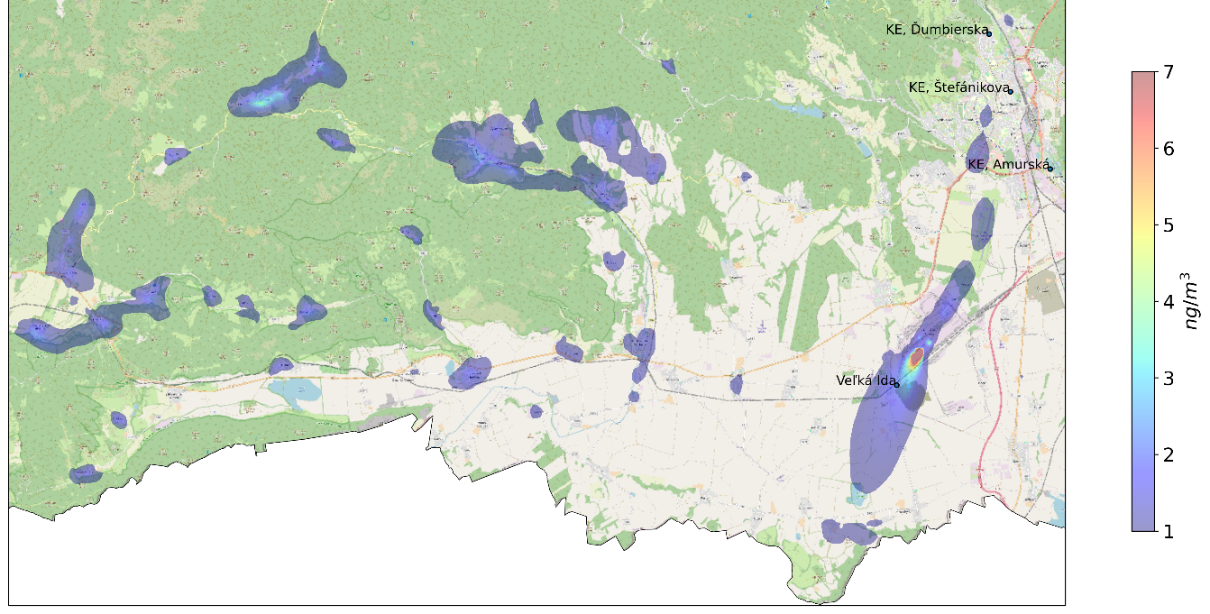
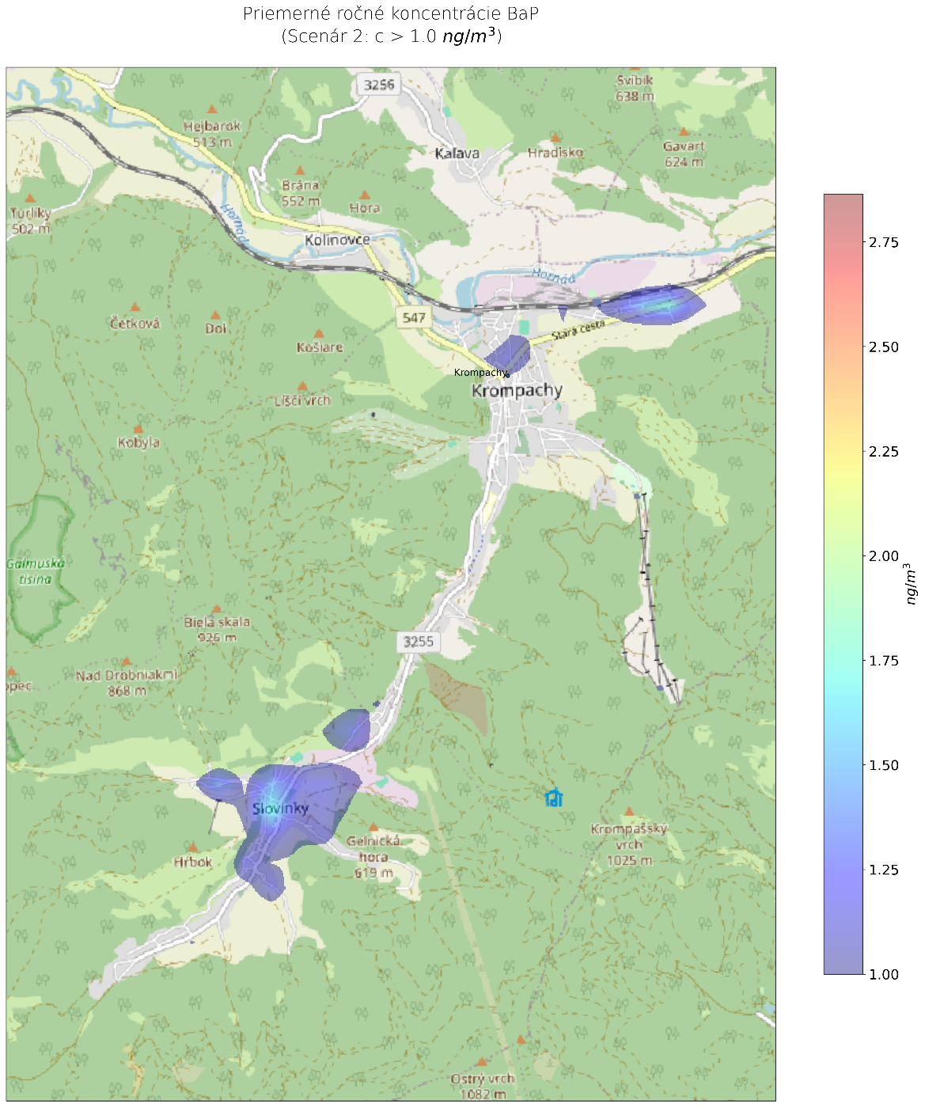
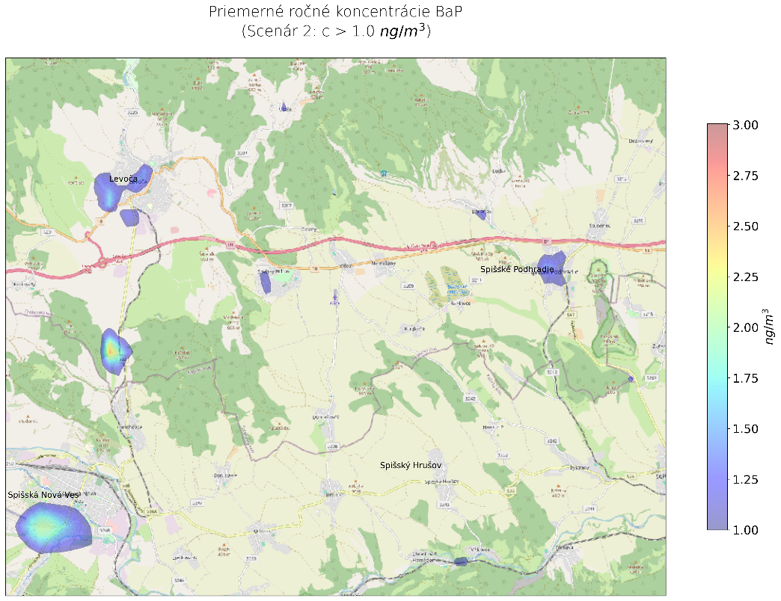
Priemerné ročné koncentrácie BaP väčšie ako cieľová hodnota 1ng.m⁻³
(scenár č.2 – výmena všetkých vysokoemisných kotlov, nahradenia paliva)

Slide 25

Ďakujem za pozornosť
Projekt LIFE IP – Zlepšenie kvality ovzdušia (LIFE18 IPE/SK/000010) podporila Európska únia v rámci programu LIFE.
Projekt je spolufinancovaný z prostriedkov štátneho rozpočtu SR prostredníctvom MŽP SR.
Emília Hroncová, SHMÚ emilia.hroncova@shmu.sk
Katarína Belohorcová, MŽP SR katarina.belohorcova@enviro.gov.sk

